Slide 1
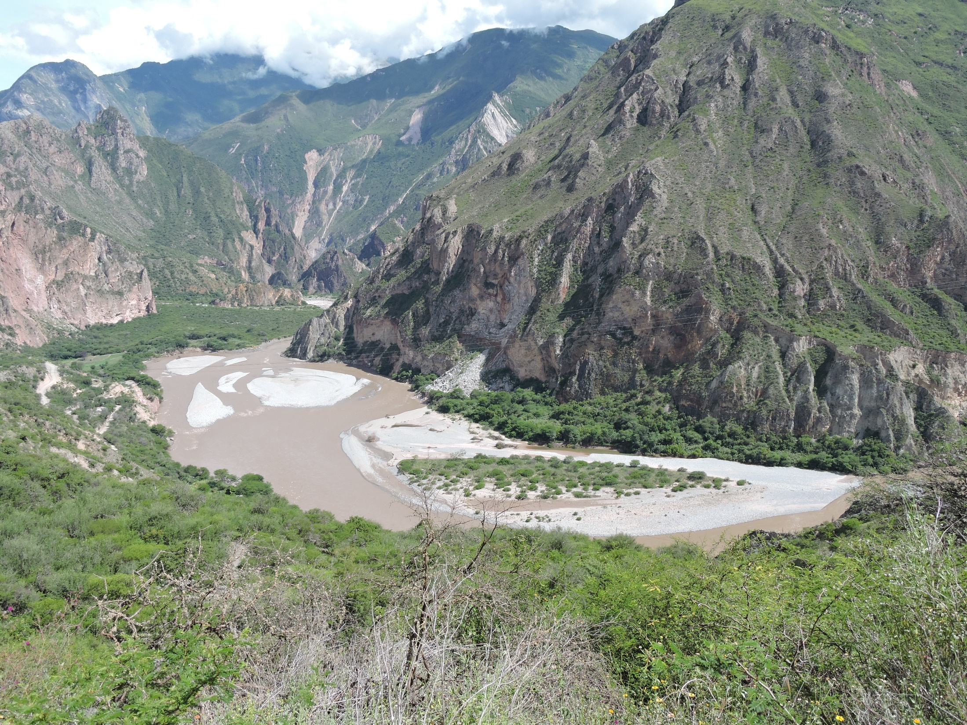
Vulnerabilidad de los bosques andinos al impacto del cambio climatico y las presiones antrópicas en la Mancomunidad Saywite–Choquequirao–Ampay (Apurímac)
Rocío Vásquez Jara, Adriana Palma Pecho, Antonio Tovar Narváez y Verónica Gálmez Márquez
Consorcio Facilitador:
Elaborado por:
31 de julio del 2017

Slide 2
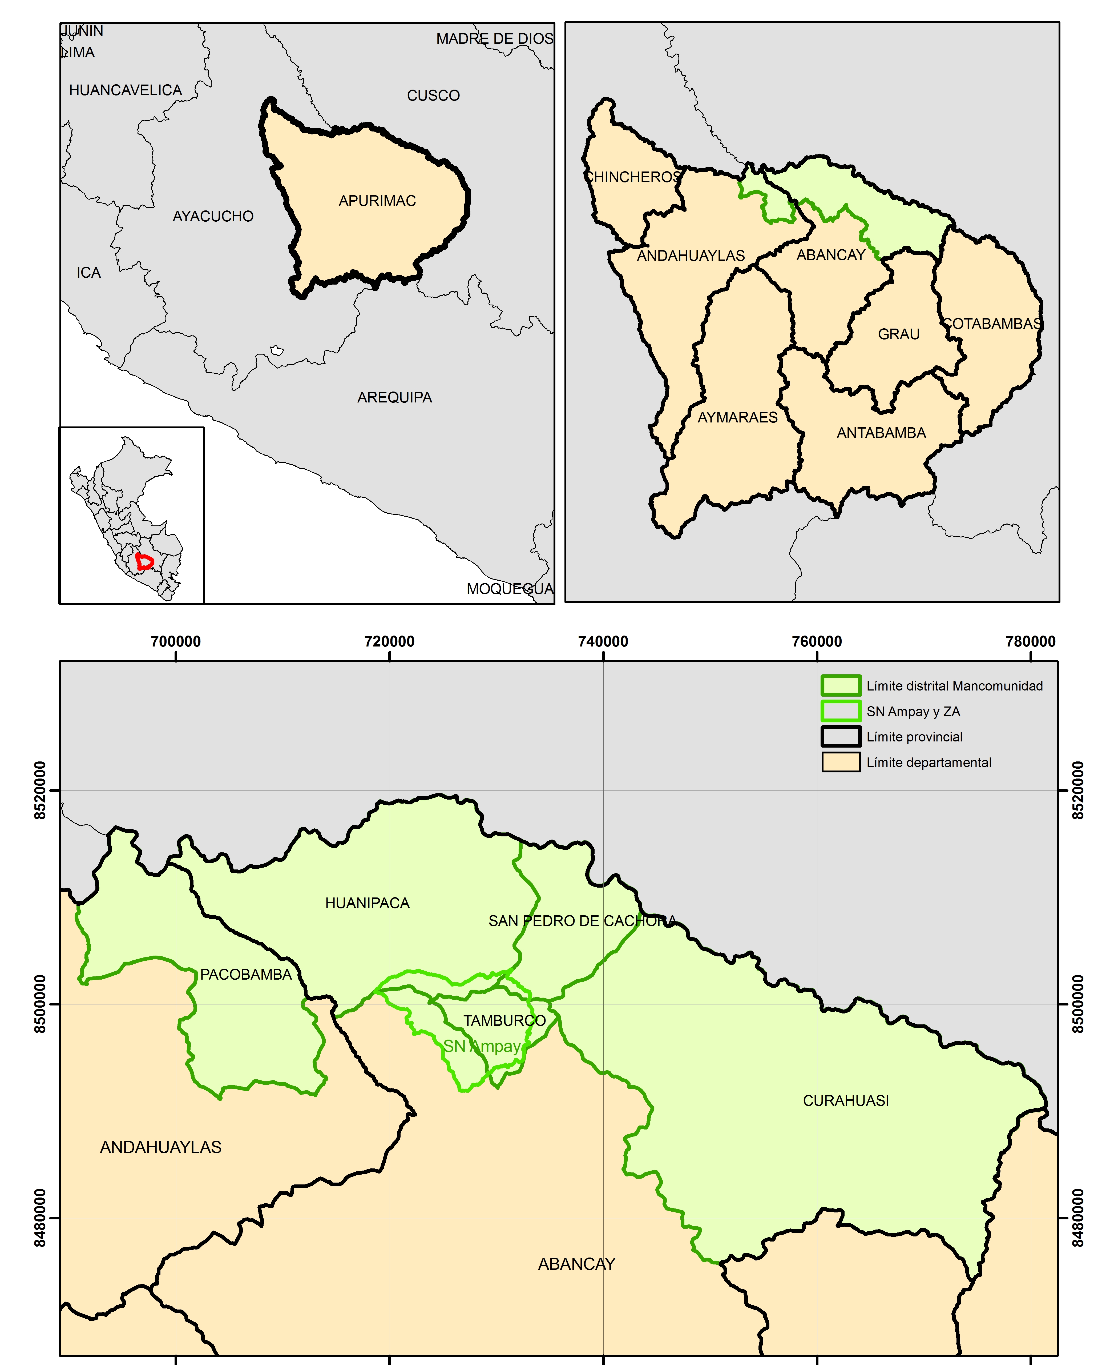
Objetivo general:
Analizar la vulnerabilidad de los ecosistemas boscosos y otros ecosistemas, así como de las prácticas de manejo priorizadas en la Mancomunidad Saywite–Choquequirao–Ampay, frente a los efectos del cambio climático y las presiones antrópicas (en el horizonte 2015 – 2030).
Distritos | Extensión (ha)
Curahuasi | 85,950.61
Tamburco | 5,454.39
Huanipaca | 42,074.67
San Pedro de Cachora | 11,869.27
Pacobamba | 26,010.63
Área total de la Mancomunidad | 171,359.57
Área adicional (Zona Amortiguamiento del Santuario Nacional Ampay) | 3,672.63
Área de estudio | 175,032.20

Slide 3
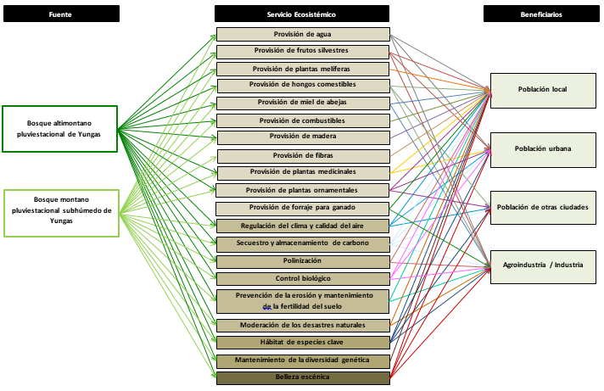
Matriz: Fuente – Servicio Ecosistémico – Beneficiarios
Identificación de los servicios ecosistémicos del área de estudio
Listado de los servicios ecosistémicos potencialmente presentes en el área.
Registro de información de campo y entrevistas con actores clave de las comunidades.
Identificación y caracterización de los servicios ecosistémicos listados en las comunidades
Ejemplo de relaciones Fuente, Servicio Ecosistémico y Beneficiarios, para la Comunidad Campesina de Huironay, distrito de Pacobamba

Slide 4
Caracterización de las prácticas de manejo priorizadas
Distrito | Comunidad | Protección de manantes | Normas consuetu-dinarias | Producción de miel de abejas | Restauración de Bosques Andinos | Reforestación
Pacobamba | Ccerabamba | X | X |  |  | X
 | Andina |  | X | X |  | X
 | Pacchani |  | X | X |  | X
 | Huironay | X | X |  |  | X
Huanipaca | Kiuñalla |  | X |  | X | X
Abancay /Tamburco | Llañucancha | X |  |  |  | X
Curahuasi | Asociación de productores apícolas |  |  | X
 | Saywite |  |  | X |  | X
San Pedro de Cachora | Asil |  |  |  |  | X
Notes:
- Mediante la recopilación de información primaria a través de entrevistas a autoridades (locales y sectoriales) y miembros de las comunidades en estudio durante la salida de campo (julio 2016).
- Información secundaria, colecta de información generada por instituciones regionales y locales.

Slide 5
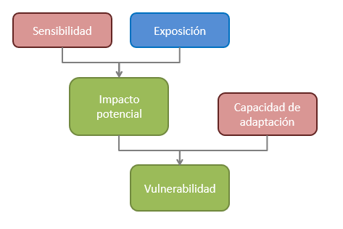
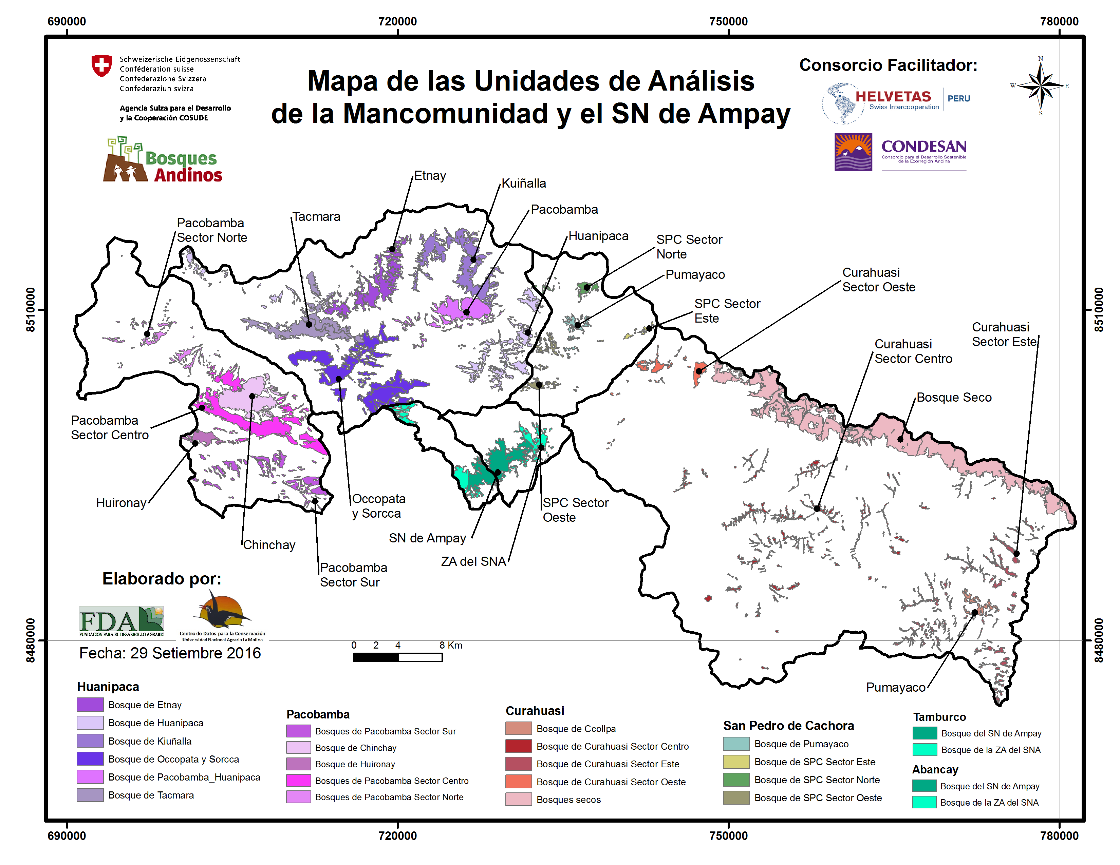
Unidades de análisis para el estudio de los componentes de la Vulnerabilidad
Análisis de la vulnerabilidad
Fuente: IPCC 2007; Glick et al. 2011

Slide 6
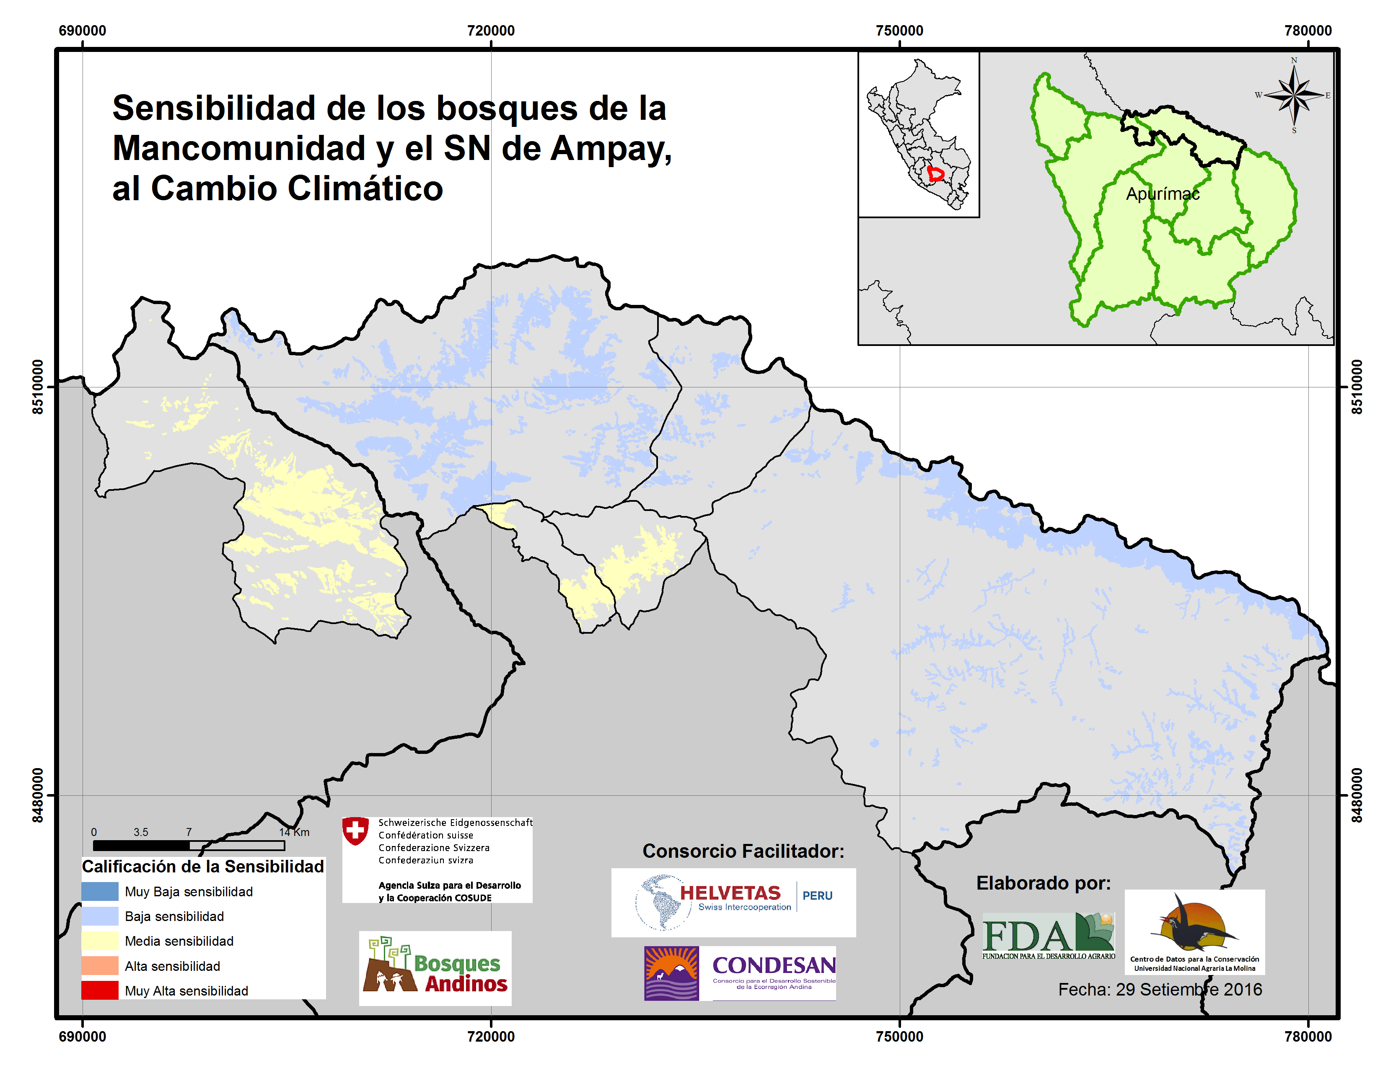
Sensibilidad
Densidad básica
Tamaño del fruto
Velocidad de crecimiento
Requerimiento de luz
Adquisitiva
Intermedia
Conservativa
Rasgos funcionales
Grupos funcionales
Alta (5)
Media (3)
Baja (1)
Distribución de las especies
Niveles de sensibilidad
Amplia
Intermedia
Restringida
Sensibilidad
Calificación
Especies dominantes
5 -> Muy alta sensibilidad
1 -> Muy baja sensibilidad
Fuente: Adaptado de Delgado et al. 2016
Notes:
Grupos funcionales
Adquisitiva: Densidad de la madera: baja. Tamaño del fruto: pequeño. Velocidad de crecimiento: rápida. Requerimiento de luz: heliófita
Conservativa: Densidad de la madera: alta. Tamaño del fruto: grande. Velocidad de crecimiento: lenta. Requerimiento de luz: esciófita

Slide 7
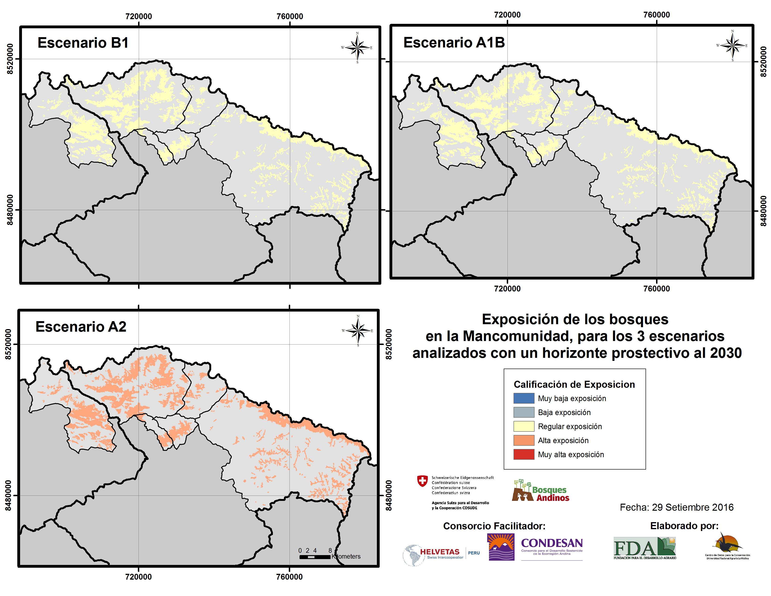
Exposición
Variables climáticas (Base)
Δ T° y Pp
Variables climáticas (Futuro)
Cambios en las variables climáticas
5 -> Mayor exposición
1 -> Menor exposición
Calificación

Slide 8
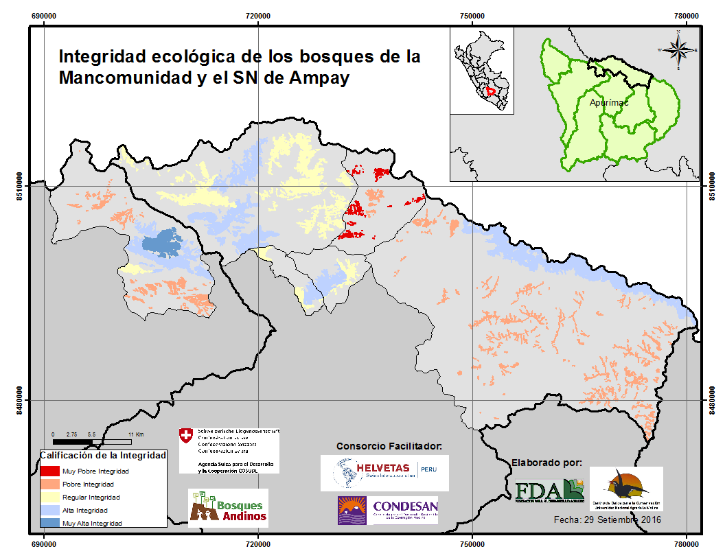
Capacidad de respuesta de los ecosistemas
Capacidad de respuesta de los ecosistemas
Capacidad de adaptación al CC y otros factores
Integridad de los ecosistemas
Capacidad de respuesta de la población
Calificación
Conectividad
Fragmentación
Distancia a los caminos más cercanos
Alteración del paisaje
Estructura de la comunidad
Composición de la comunidad
Presencia de fauna silvestre
Presiones a nivel de la condición biótica
Contexto del paisaje
Tamaño de los parches
Condición biótica
Indicadores
5 -> Mayor Integridad
1 -> Menor integridad
Calificación
Fuente: Adaptado de Delgado et al. 2016

Slide 9
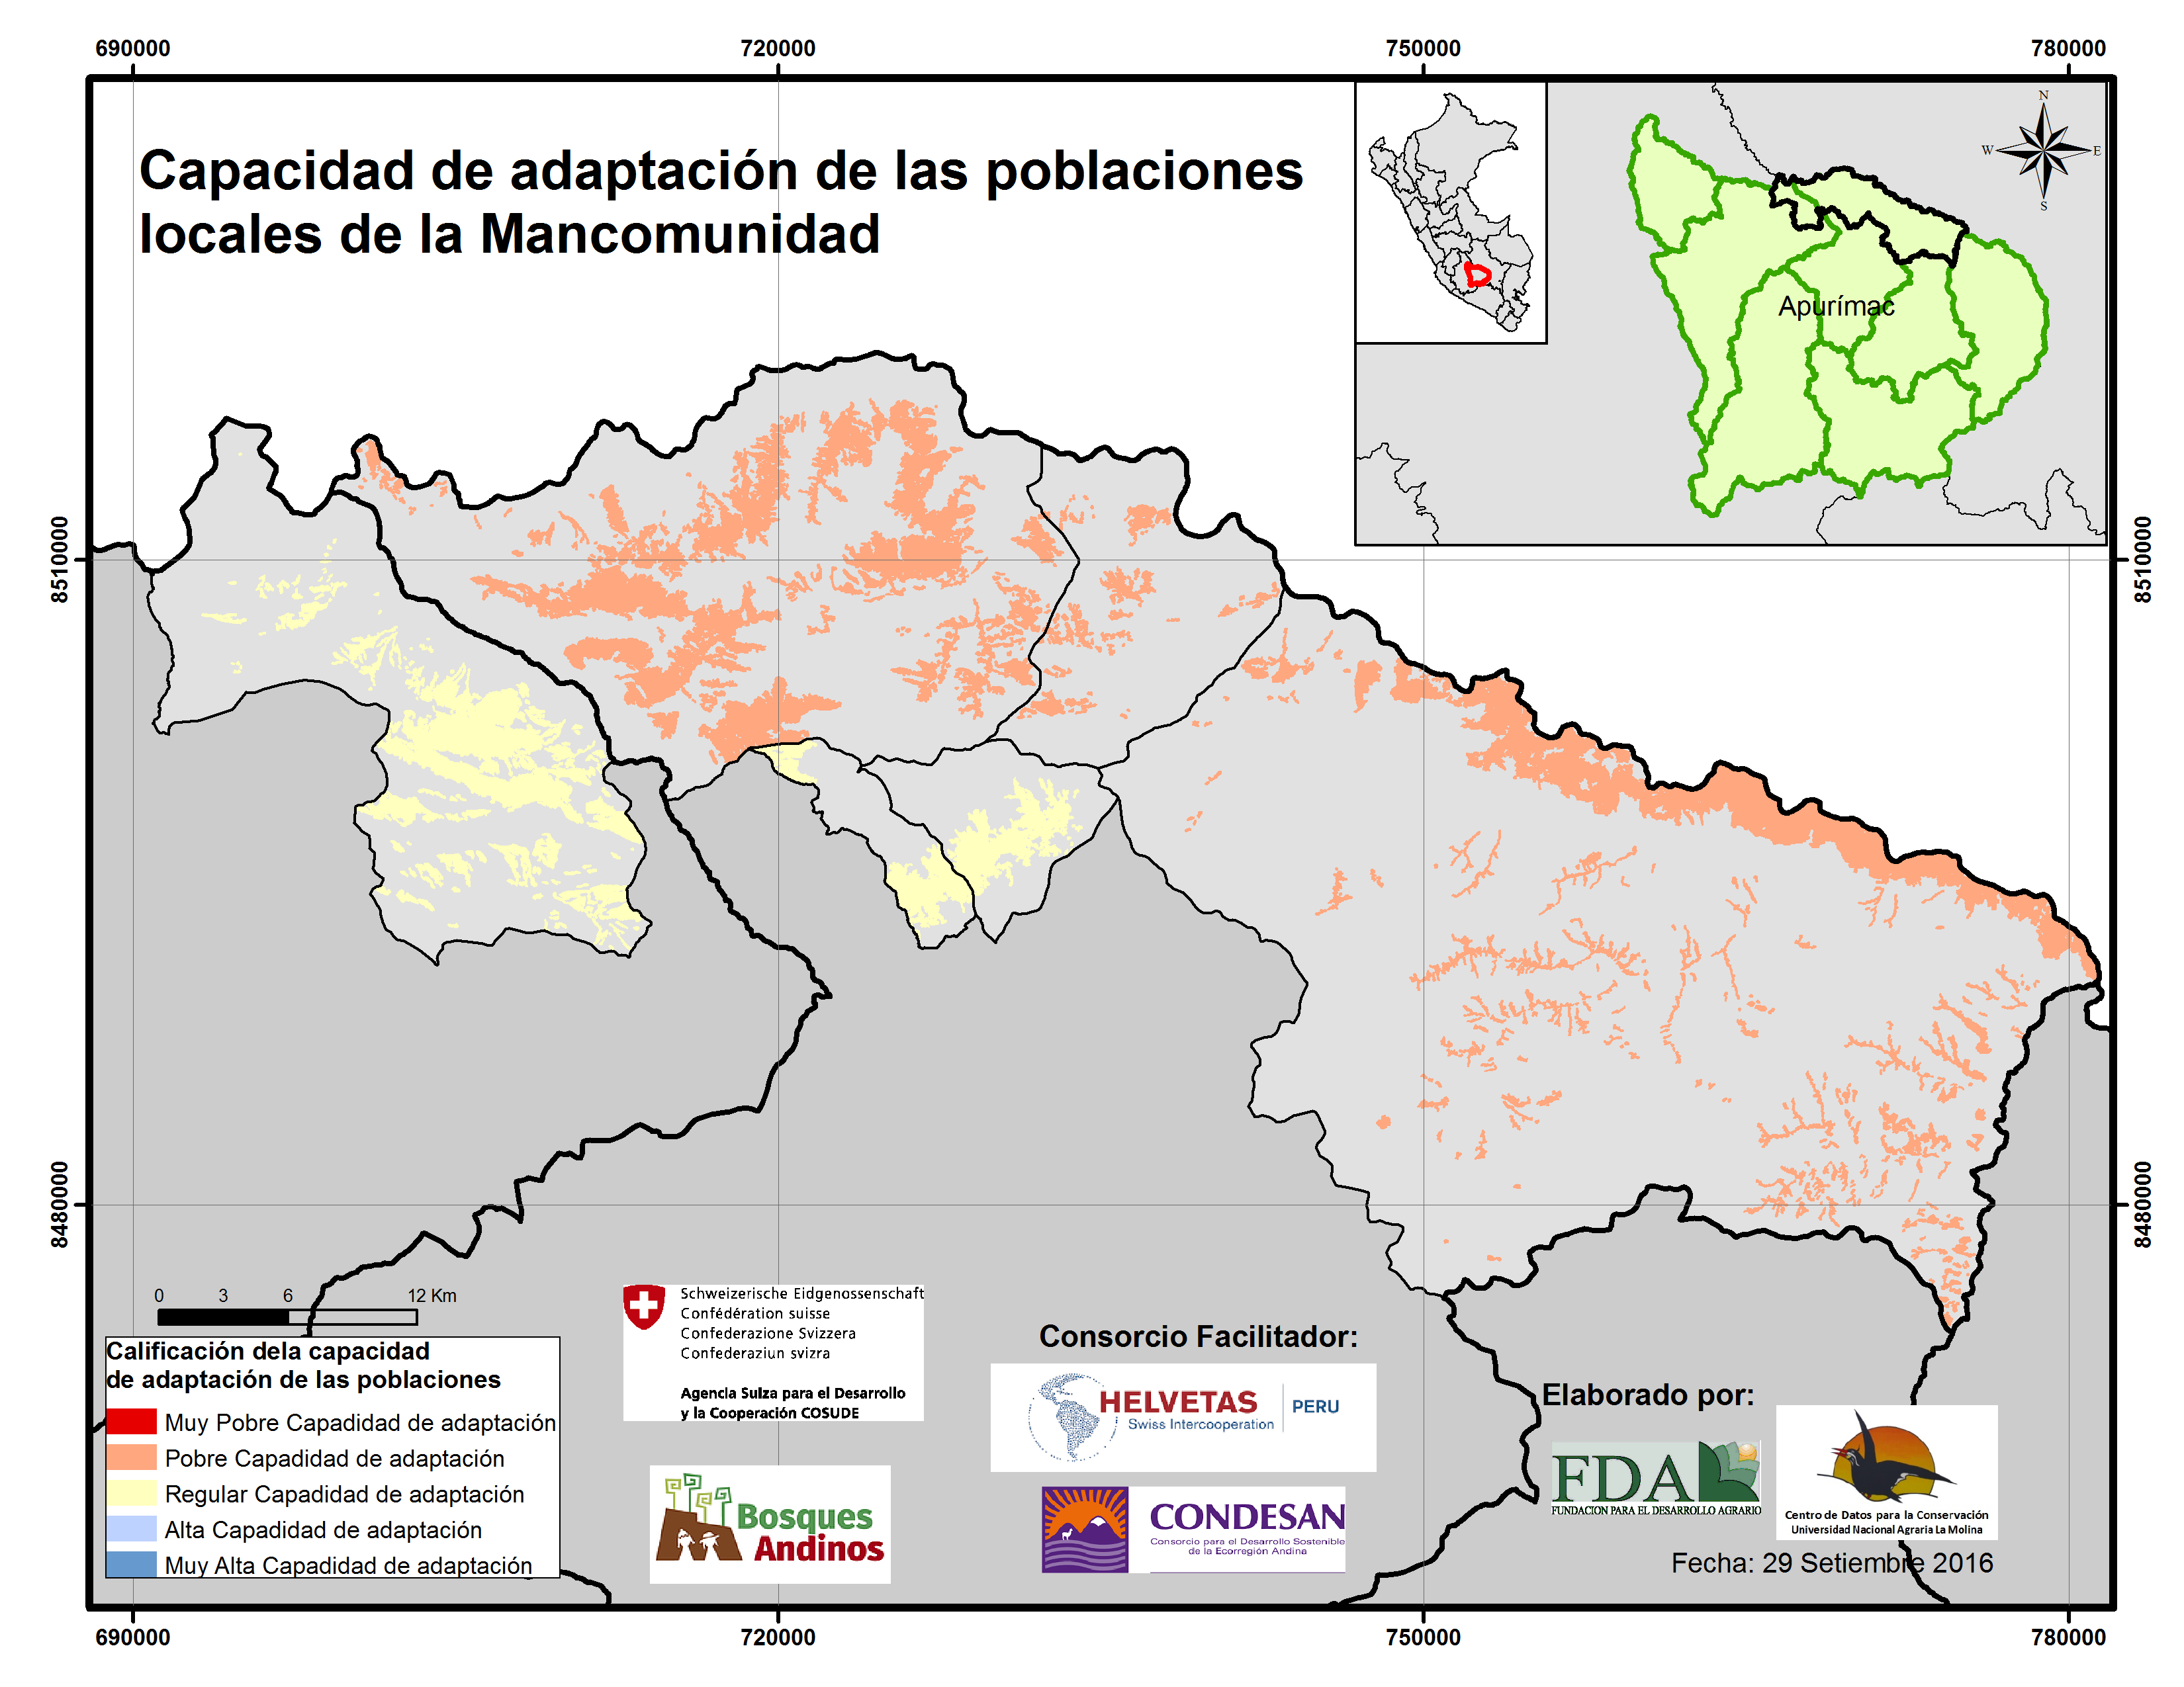
Capacidad de respuesta de la población frente al Cambio Climático (CC)
Capacidad de la población local para hacer frente al CC
Capacidad de organización de las comunidades
Capacidad de diversificación económica de la comunidad
Derechos comunales sobre los RRNN
Presencia de grupos vulnerables
Indicadores
5 -> Mayor capacidad
1 -> Menor capacidad
Calificación
Fuente: Adaptado de Delgado et al. 2016
Notes:
Capacidad de organización de las comunidades: a partir de las organizaciones sociales que han establecido para el cumplimiento de objetivos comunes y que actualmente se encuentran vigentes, se considera a las organizaciones sociales básicas y las organizaciones asociadas a actividades económicas específicas.
Capacidad de diversificación económica de la comunidad: diversificación de las fuentes de ingresos económicos y recursos de subsistencia de la comunidad considerando el total de actividades económicas que realizan así como la dependencia económica (monetaria y no monetaria) de las comunidades a los recursos que obtienen del bosque.
Derechos comunales sobre los RRNN: derechos que la comunidad tiene sobre el manejo y gestión del territorio y RRNN provenientes del bosque, así como de la fuente de los recursos hídricos.
Presencia de grupos vulnerables: se basa en el índice de carencia desarrollado por FONCODES, el cual otorga a cada distrito del Perú un quintil índice de carencias, siendo el Quintil 1 en extrema pobreza hasta el Quintil 5 aceptable. Este índice considera aspectos básicos del distrito: % de población sin acceso a agua, desagües o electricidad, el porcentaje de analfabetismo en mujeres, tasas de desnutrición infantil, etc.

Slide 10
Resultados del Análisis de Vulnerabilidad
Distrito | Unidad de análisis | Calificación de la Integridad Ecológica | Capacidad de adaptación de las poblaciones locales | Capacidad de adaptación | Exposición | Sensibilidad | Vulnerabilidad | Calificación de la Vulnerabilidad
Pacobamba | Bosque de Chinchay | 5.0 | 3.0 | 4.0 | 2.5 | 2.9 | 1.4 | Baja
 | Bosque de la Comunidad de Huironay | 3.2 | 3.2 | 3.2 | 2.5 | 3.0 | 2.3 | Moderada
 | Bosque de Pacobamba Sector Norte | 1.8 | 3.0 | 2.4 | 2.5 | 2.9 | 3.0 | Moderada
 | Bosque de Pacobamba Sector Centro | 4.2 | 2.7 | 3.4 | 2.5 | 2.7 | 1.8 | Baja
 | Bosque de Pacobamba Sector Sur | 2.3 | 3.0 | 2.6 | 2.5 | 2.9 | 2.8 | Moderada
Exposición
+
Sensibilidad
-
Resiliencia
Clase de vulnerabilidad > 3 = Vulnerabilidad alta
Clase de vulnerabilidad entre ≥2 y ≤ 3 = Vulnerabilidad moderada
Clase de vulnerabilidad < 2 = Vulnerabilidad baja

Slide 11
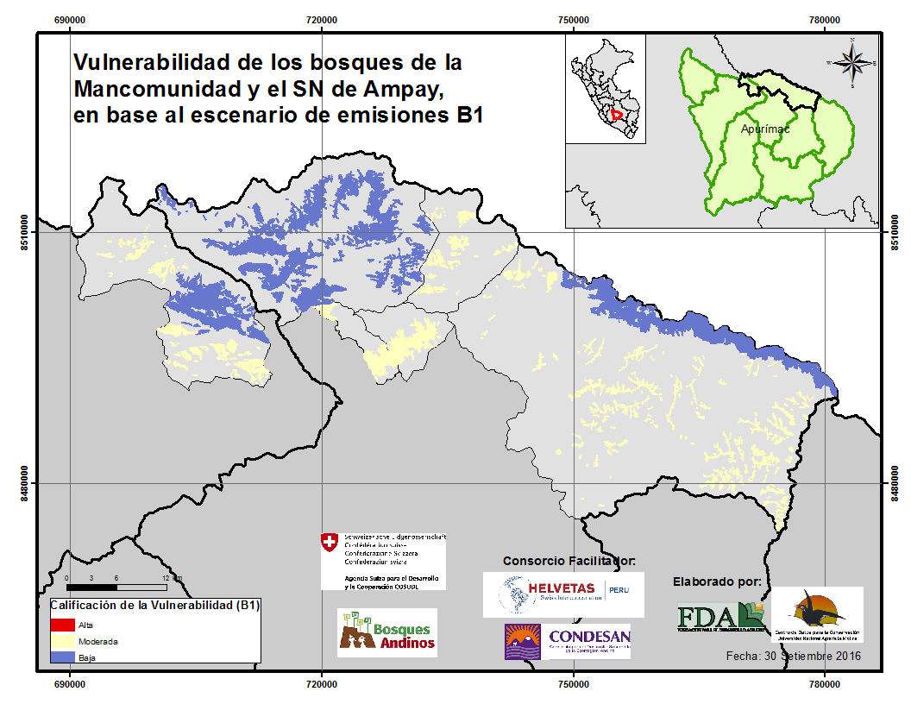
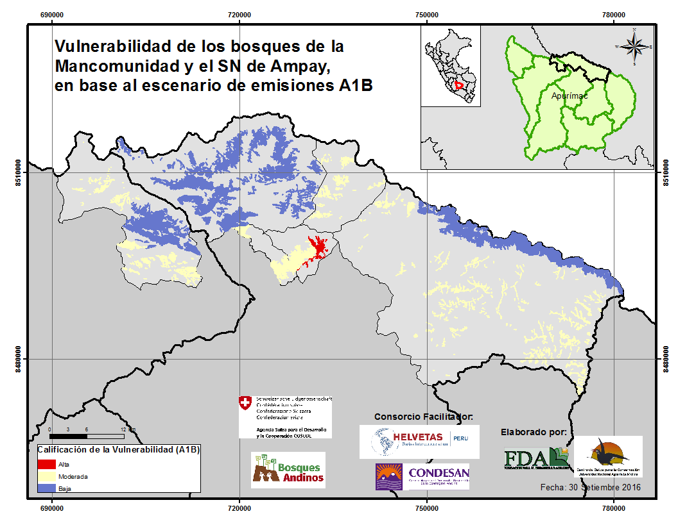
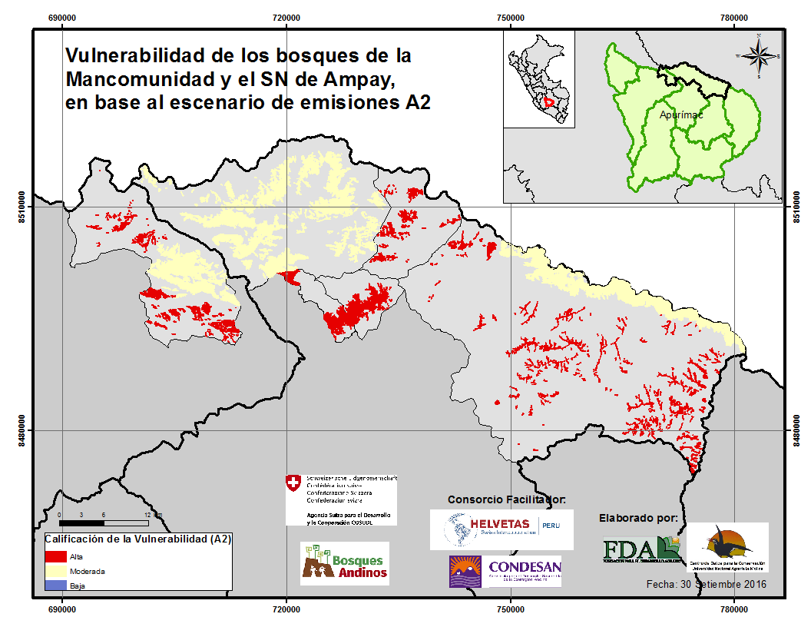
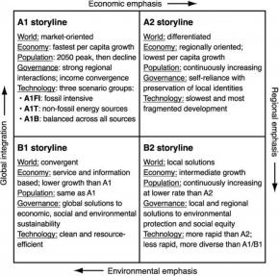
Vulnerabilidad de los bosques basada en tres escenarios de emisiones

Slide 12
Calificación de la Vulnerabilidad al CC a nivel distrital
Distrito | A2 |  | A1B |  | B1
 | Calificación Vulnerabilidad |  | Calificación Vulnerabilidad |  | Calificación Vulnerabilidad
Pacobamba | 3.24 | Alta | 2.2 | Moderada | 2.24 | Moderada
Huanipaca | 2.46 | Moderada | 1.5 | Baja | 1.46 | Baja
Tamburco | 3.53 | Alta | 3 | Moderada | 2.53 | Moderada
SN de Ampay (Distrito de Abancay) | 3.28 | Alta | 2.3 | Moderada | 2.28 | Moderada
San Pedro de Cachora | 3.39 | Alta | 2.4 | Moderada | 2.39 | Moderada
Curahuasi | 3.52 | Alta | 2.5 | Moderada | 2.52 | Moderada

Slide 13
Conclusiones
Los esfuerzos en la reducción de la vulnerabilidad deben concentrarse en fortalecer la capacidad de adaptación, ya que es el componente de la vulnerabilidad que puede ser intervenido por acciones humanas, a través del desarrollo de estrategias de adaptación y mitigación al cambio climático.
Los resultados obtenidos producto del análisis a corto – mediano plazo (al 2030), no son muy alentadores para la Mancomunidad, ya que los niveles de vulnerabilidad en varios distritos tienden a ser entre medios a altos, sobre todo en las zonas donde hay una mayor concentración de la población y vías de acceso; sin embargo, varían según la resiliencia de los ecosistemas.
Debido a la heterogeneidad de la Mancomunidad, a nivel de los ecosistemas y de las características de las poblaciones locales, se recomienda que este tipo de estudios se aborde con un nivel de precisión a escala local, que capture la variabilidad de las condiciones que ofrece el área de estudio; con el fin de generar estrategias de adaptación y mitigación al cambio climático que sean reflejo de dicha heterogeneidad y se ajusten a la realidad local.
Este análisis de vulnerabilidad se basa en un modelo, es decir, una simplificación de la realidad, que descansa en tres componentes (exposición, sensibilidad y capacidad de adaptación) y estos responden a su vez a la disponibilidad y calidad de la información insumo empleada. En la medida en la que se disponga de información más precisa, este modelo será más robusto, en el sentido que reflejará mejor los aspectos de la realidad.

